Slide 1

Moment de réflexion
Quel est ton plus ancien souvenir dans lequel tu étais conscient(e) de ta propre race ou celle d’une autre personne?
This Photo by Unknown Author is licensed under CC BY-NC
Notes:
Comme Beverly Tatum dit: Nous apprenons en tant qu’enfants que la race est taboue. Les enfants qui ne sont pas noir(e)s, autochtones, ou de couleur se font souvent taire quand iels mentionnent la race.
Si tous les souvenirs sont négatifs et associés à la honte, tentez de rebalancer les choses en demandant si une personne a un souvenir de fierté ou de célébration de son identité racialisée.

Slide 2
Introduction
Nous sommes enseigné(e)s qu’être raciste est mauvais et les discussions entourant la race nous montrent souvent que peu importe nos intentions, nous avons des tendances racistes ou des privilèges raciaux que nous prenons pour acquis.
Nous devons comprendre qu’avoir des émotions est normal. C’est correct de se sentir inconfortable ou vulnérable.
Prends le moment de vivre des sentiments et pense aux raisons qui les créent.
Ces discussions sont difficiles pour moi aussi et je vais toujours tenter d’être honnête par rapport à mes propres limites.
Notes:
Quel est ton plus ancien souvenir dans lequel tu étais conscient(e) de ta propre race ou celle d’une autre personne?

Slide 3
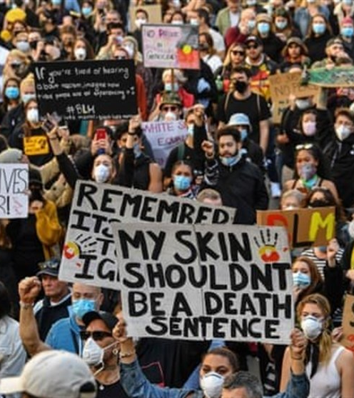
Malgré notre inconfort…
Nous ne pouvons pas ignorer que le racisme est présent dans notre monde, tant à petite (individuelle) ou à grande échelle (systémique).
Pour vous y en convaincre, vous n’avez qu’à écouter les nouvelles.
This Photo by Unknown Author is licensed under CC BY

Slide 4
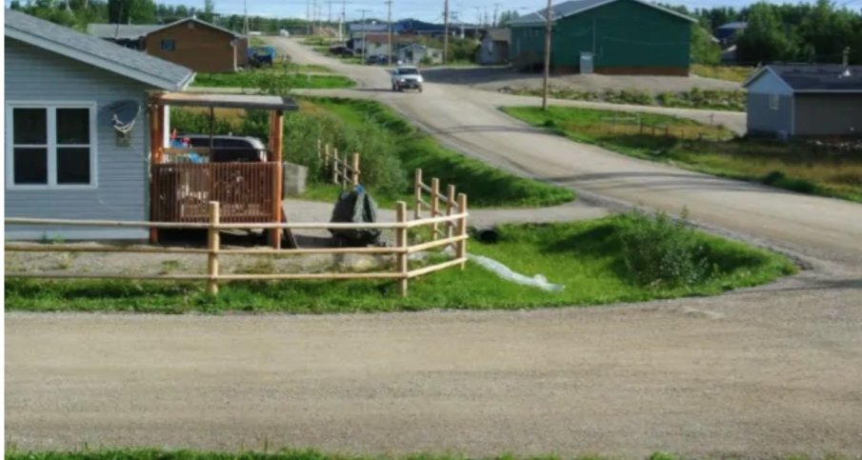
Une étude récente portant sur les conditions de logement des Premières Nations éloignées dans le nord-ouest de l’Ontario associe la mauvaise qualité de l’air aux maladies respiratoires des jeunes enfants. L’étude a trouvé que 25% des enfants impliqué(e)s requéraient une évacuation médicale à cause d’une maladie respiratoire, et que 20% des enfants étaient admis(-es) à l’hôpital durant les deux premières années de leur vie.
This Photo by Unknown Author is licensed under CC BY-SA-NC
Notes:
Vous pouvez mettre à jour les exemples avec des Nouvelles plus récentes.

Slide 5
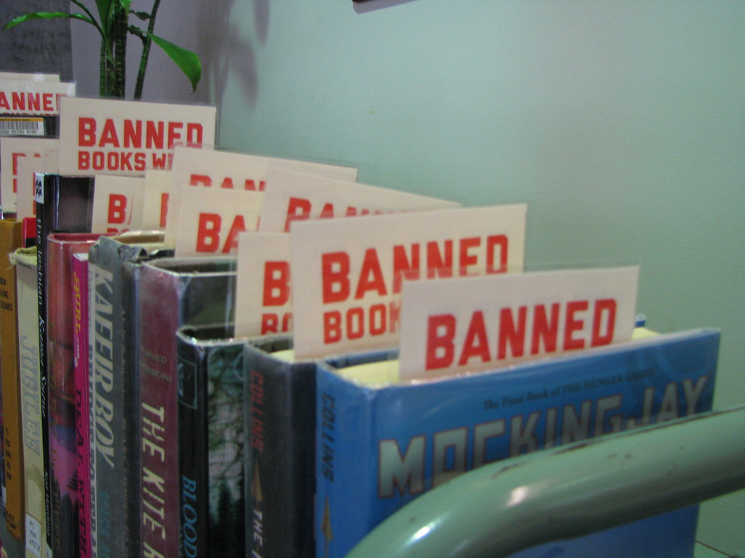
Plusieurs états des États-Unis interdisent ou vont interdire les livres parlant de théorie critique de la race (critical race theory) ou même de l’histoire de l’esclavage.
This Photo by Unknown Author is licensed under CC BY-NC
Notes:
Vous pouvez mettre à jour les exemples avec des Nouvelles plus récentes.

Slide 6
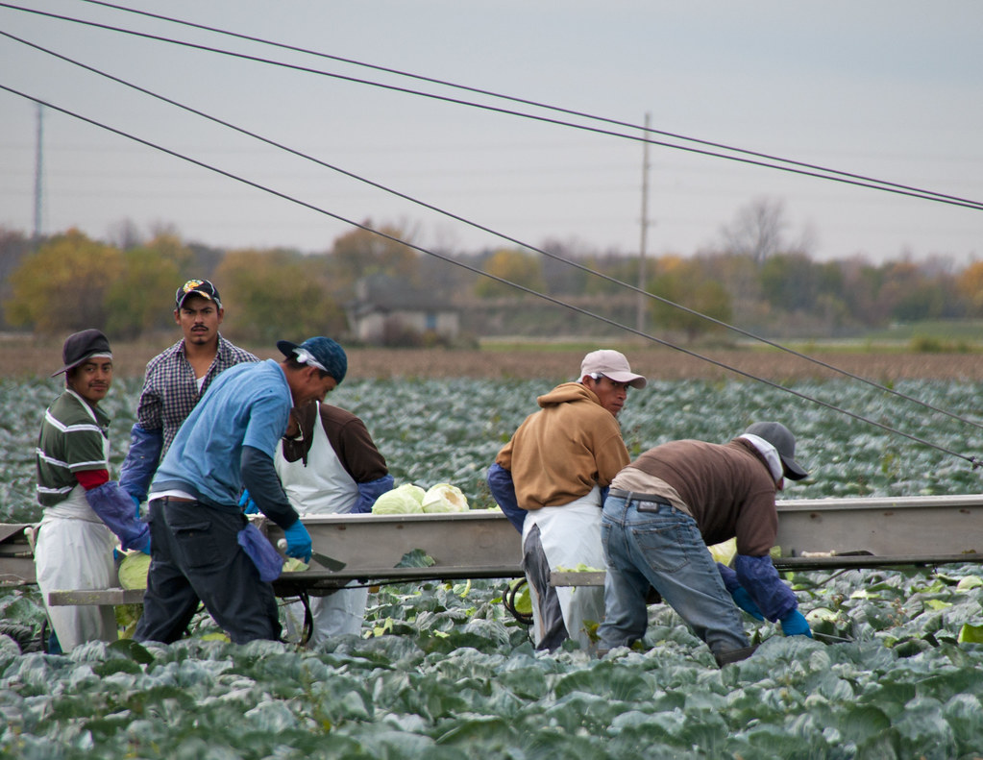
On donne aux travailleurs migrants des conditions de travail dangereuses, des logements insalubres et un soutien juridique et social limité.
This Photo by Unknown Author is licensed under CC BY-NC
Notes:
Vous pouvez mettre à jour les exemples avec des Nouvelles plus récentes.

Slide 7

Donc…
Nous devons le reconnaitre et en parler
Mais comment en parler?

Slide 8
Voici quelques façons qui ne fonctionnent pas
Le daltonisme racial
Le mythe de la méritocratie
Cacher les aspects de l’histoire dans la création d’un récit national, comme le mythe que le racism anti-Noir n’existe qu’aux États-Unis.
« Je ne suis pas raciste, mais »
« J’ai un ami noir/autochtone/de couleur, je ne peux pas être raciste »
Notes:
Avant de révéler la liste sur cette diapositive, demandez au groupe-classe de trouver des façons de pensée qui ne sont pas utiles ou productives pour parler de race.
Mettez l’accent sur le fait que cette liste n’est pas pour critiquer ou humilier personne. Tout le monde est à un endroit différent sur leur parcours et pour certaines personnes cette enjeu est plus important. Nous sommes ici pour mieux comprendre pour mieux progresser.
Le daltonisme racial: « Je ne vois pas la race » est une déclaration qui est fausse, puisque les humains voient toujours les différences, et ignore les réalités vécues par les personnes négativement racisées et comment différents groupes raciaux vivent le monde différemment.
Le mythe de la méritocratie: Ce mythe suggère que le monde et la société fonctionne sur le principe que le succès provient des bonnes valeurs et des bons comportements.
Retour sur le récit national canadien: Robin Maynard souligne que l’esclavage a existé au Canada jusqu’en 1834, que les écoles ségréguées ont existées jusqu’en 1983 et que la police de Montréal utilisait des photos de jeunes hommes noirs comme cibles pour le tir pendant les années 1980. Desmond Cole, l’histoire de Symone, entre 2006-2007, le conseil scolaire du district de Toronto, le plus grand conseil scolaire au Canada suspendait trois fois plus les élèves noirs que les élèves blancs de la maternelle à la sixième année, 13% en 7-12, 1 élève noir sur 7, dans le conseil scolaire de Halifax rapportait en 2016 que 22,5% des personnes étudiantes suspendues étaient noir, alors que les Noir.e.s formaient 7,8% de la population étudiante.
Mais…: suggère que selon le peu d’expérience que vous avez, vous allez faire une généralisation abusive sur un grand nombre de personnes
Le fait d’avoir un.e ami.e racisé.e ne vous permet pas d’être raciste ou ne vous empêche pas de l’être. Le racisme prend différentes formes et bénéficie aux personnes blanches sans qu’elles soient conscientes de leurs privilèges raciaux.

Slide 9
Notre approche
Chaque équipe va recevoir un certain nombre de citations. Chaque personne étudiante devrait choisir une citation qui lui parle. Plus d’une personne peut avoir la même citation. Dès que vous avez votre citation:
Écrivez une brève explication des raisons derrières votre choix;
Discutez de vos réflexions avec vos collègues.

Slide 10
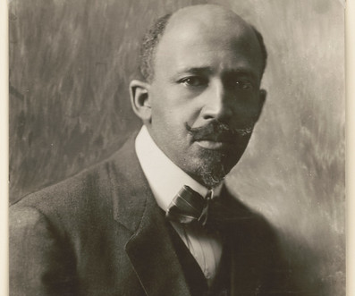
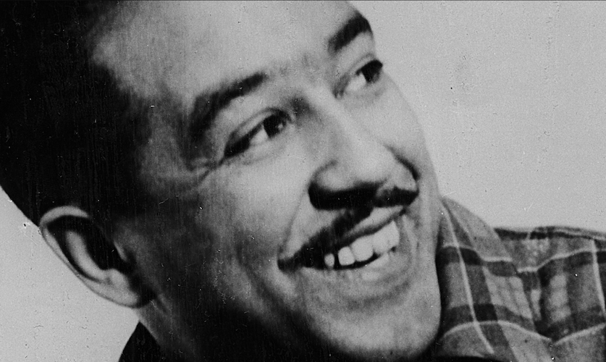
Les débuts des lutes antiracistes
W.E.B. DuBois: « le problème du 20e siècle est le problème de la ligne de couleur » (The Souls of Black Folk, 1903)
Langston Hughes: « Moi aussi je chante l’Amérique [les États-Unis]. Je suis le frère plus foncé. Iels m’ont envoyé manger dans la cuisine quand la visite arrivait, mais j’ai ri, j’ai bien bien mangé et j’ai grandi fort. Demain, je vais être à la table quand la visite sera là. Persone n’osera me dire ‘’Mange dans la cuisine’’ à ce moment. En plus, iels verront comment je suis beau et iels auront hontes. Moi aussi, je suis l’Amérique [les États-Unis] » (“I, Too” 1925)
This Photo by Unknown Author is licensed under CC BY-SA-NC
Notes:
Une grande partie de l’histoire pourrait être vue ici, comme l’histoire de l’esclavage en Amérique du Nord et dans plusieurs colonies, dont l’Inde et l’Afrique du Sud. L’idée principale à communiquer est que la civilisation Euro-Occidentale fonctionne selon l’idéologie du racisme (en tant qu’une des hiérarchies utilisées pour contrôler le pouvoir).
Il est aussi à noter qu’il y a eu plusieurs petites insurrections avant la Guerre civile [des États-Unis] et avant le 20e siècle, mais c’est à cette époque que l’opposition au racisme devient de plus en plus forte et consistent. Donc, c’est à ce moment que la présentation commence. Du Bois était un sociologue afro-américain ayant obtenu son doctorat à Harvard et étant devenu professeur à l’Université d’Atlanta. Il a beaucoup publié et est surtout connu pour avoir mené le Niagara Movement puis le NAACP (Association nationale pour la promotion des gens de couleur), deux groupes de défense des droits formés d’activistes noir(e)s cherchant l’égalité des droits. Son approche était panafricaine et il a fortement encouragé l’éducation des personnes noires et la discussion de la politique dans le racisme. Finalement, il a introduit l’idée que les personnes américaines noires ont une double conscience parce qu’elles sont noires et américaines.
La Renaissance de Harlem:
-Zora Neale Hurston était une autrice, anthropologue et réalisatrice étatsunienne. Elle a dépeint les luttes raciales du Sud des États-Unis dans le début du 20e siècle et publié des recherches sur le hoodoo. La plus populaire de ses quatre nouvelles est Une femme noire [Their Eyes Were Watching God], publiée en 1937.
-James Mercer Langston était un poète, militant, nouvelliste, dramaturge et journaliste étatsunien de Joplin au Missouri. L’un des premiers innovateurs de la forme littéraire nommée poésie jazz, Hughes est connu comme l’un des meneur(-se)s de la Renaissance de Harlem.

Slide 11
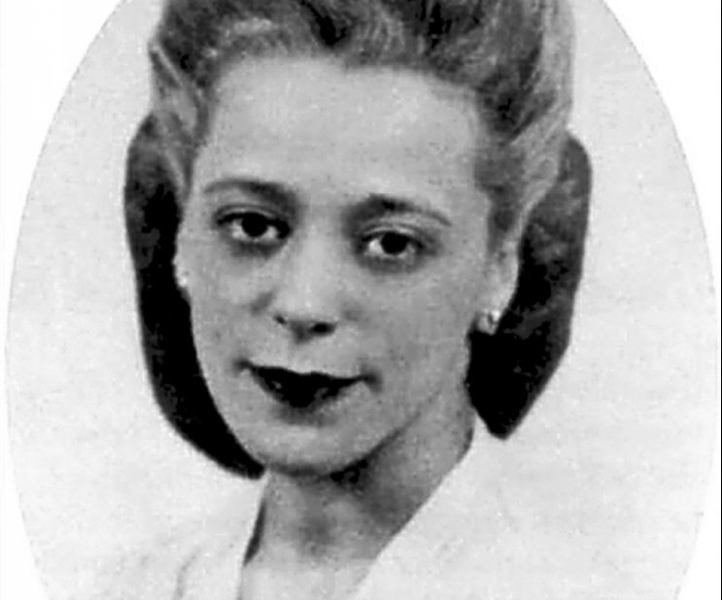
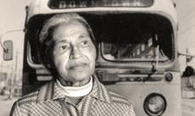
Rosa Parks et Viola Desmond
Rosa Parks: « J’avais été poussée aussi loin que je pouvais tolérer d’être poussée. J’avais décidé que je devais une fois pour toute connaitre quels droits j’avais en tant qu’être humain et citoyenne. »
Viola Desmond: « Faites votre petit bien là où vous êtes. Ce sont ces petits morceaux de bien mis ensemble qui submergent le monde.
This Photo by Unown Author is licensed under CC BY
This Photo by Unknown Author is licensed under CC BY
Notes:
Durant le milieu des ann.es 1900, il y avait plus de résistance contre les lois ségrégationnistes. Le 1er décembre 1955, une femme afro-américaine du nom de Rosa Parks était assise dans un autobus municipal de la ville de Montgomery, Alabama. C’est alors que le chauffeur lui a dit de laisser sa place à un homme blanc. Parks refusa et fut arrêtée pour avoir été à l’encontre des ordonnances ségrégationnistes de la ville. Celles-ci obligeaient les passager(-ère)s noir(e)s à s’assoir à l’arrière des autobus publics et donner leur siège aux usagé(e)s blanc(-he)s si les sièges avant étaient tous occupés. Parks, alors une couturière de 42 ans, était la secrétaire de la branche du NAACP de Montgomery.
De manière similaire, au Canada, Viola Desmond s’était bâti une carrière en tant qu’esthéticienne et était une mentore pour de jeunes femmes noires en Nouvelle-Écosse grâce à son école d’esthétique, la Desmond School of Beauty Culture. En 1946, Desmond résista à la discrimination raciale lorsqu’elle refusa de quitter la section ségréguée et réservée aux personnes blanches du Roseland Theatre en Nouvelle-Écosse. Elle fut arrêtée, emprisonnée pour la nuit et condamnée sans représentation légale pour une obscure infraction fiscale.

Slide 12
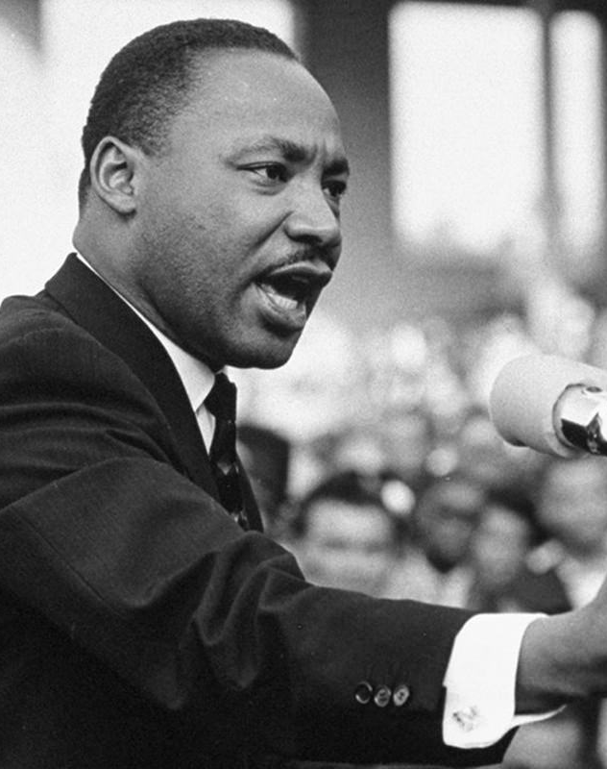
Martin Luther King Jr.
«C’est l’heure de tenir les promesses de la démocratie. C’est l’heure d’émerger des vallées obscures et désolées de la ségrégation pour fouler le sentier ensoleillé de la justice raciale. C’est l’heure d’arracher notre nation des sables mouvant de l’injustice raciale et de l’établir sur le roc de la fraternité. C’est l’heure de faire de la justice une réalité pour tous les enfants de Dieu. »
« Je rêve que, un jour, notre pays se lèvera et vivra pleinement la véritable réalité de son credo : “ Nous tenons ces vérités pour évidentes par elles-mêmes que tous les hommes sont créés égaux ”. »
This Photo by Unknown Author is licensed under CC BY-NC-ND
Notes:
La plupart des personnes étudiantes auront déjà entendu parler de Martin Luther King, Jr. Vous pouvez demander ce qu’elles connaissent, puis présenter un bref résumé de son travail et son discours le plus connu.
https://www.npr.org/2010/01/18/122701268/i-have-a-dream-speech-in-its-entirety
« I have a dream » (texte en français): https://ml.usembassy.gov/fr/dream-le-texte-integral-en-francais-du-discours-de-martin-luther-king/
Le 28 aout 2023, environ 250 000 personnes, noires et blanches, ont participé à la Marche sur Washington pour l’emploi et la liberté (March on Washington for Jobs and Freedom), la plus grande manifestation de l’histoire de la capitale du pays et la démonstration la plus significative de la force croissante du mouvement pour les droits civiques. Après avoir marché du Monument de Washington au Mémorial de Lincoln, les manifestant(e)s se sont rassemblé(e)s et plusieurs figures de proue du mouvement qui ont appelé au droit de vote, à l’embauche égale des Afro-Américains et à la fin de la ségrégation raciale.
La dernière personne à parler était le pasteur baptiste Martin Luther King, Jr. de la Southern Christian Leadership Conference (SCLC). Il parla de façon éloquente de la lutte et des défis des Afro-Américain(e)s et du besoin de l’action continue et de la résistance non violente.
King et la résistance non violente qu’il a promus menèrent à la création de la Civil Rights Act (Loi sur les droits civiques) en 1964. La loi a donné plus de pouvoir au gouvernement fédéral pour protéger ses citoyen(-ne)s de la discrimination fondée sur la race, la religion, le sexe ou l’origine nationale. Elle mandata la déségrégation de la plupart des infrastructures publiques, incluant les comptoirs de lunch, les dépôts d’autobus, les parcs et les piscines. Elle a aussi établi la Equal Employment Opportunity Commission (EEOC) pour assurer le traitement égalitaire des personnes minorisées dans le milieu de travail. La loi a aussi garanti l’égalité des droits de vote en retirant les critères et procédures d’inscription biaisés et autorisa le bureau fédéral de l’éducation à fournir de l’aide pour la déségrégation des écoles.
King a aussi mené la marche de Selma à Montgomery. Il fut assassiné en 1968.
Vous pouvez aussi parler ici de Malcolm X, le leadeur noir musulman, et de son opposition à l'approche de résistance non violente de King. Vous pouvez aussi parler des Black Panthers.

Slide 13
Les femmes noires parlent
Oprah Winfrey: «L’excellence est la meilleure force de dissuasion face au racisme et au sexisme. »
Audre Lorde: «Nous partageons certains problèmes en tant que femmes, d’autres non. Vous craignez que vos enfants grandissent pour rejoignent le patriarcat et témoignent contre vous. Nous craignons que nous enfants soient expulsé(e)s d’une voiture puis abattu(e)s dans la rue et que tourniez votre dos aux causes de leur mort. »
Toni Morrison: « Naviguer dans un monde masculin et blanc n’était pas menaçant. J’étais plus intéressante qu’eux, j’en savais plus qu’eux, et je ne craignais pas de le monter. »
bell hooks: « La culture dominante a tenté de nous maintenir dans la peur, de nous faire choisir la sécurité plutôt que le risque, l’uniformité plutôt que la diversité. Passer outre la peur, trouver ce qui nous lie, se réjouir de nos différences : voilà le processus qui nous rapproche, qui nous donne un monde de valeurs partagées et une communauté véritable. »
Notes:
Ici se trouvent des autrices et oratrices des États-Unis des années 1980 à aujourd’hui. Leurs voix sont importantes, car elles s’adressent non seulement au racisme antinoir, mais aussi au rôle que les femmes noires ont à le confronter et à lui résister.

Slide 14
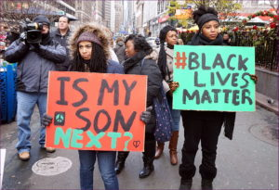
Voix contemporaines
Quelle est ton impression générale ou comment te ressens-tu par rapport aux diapositives précédentes?
Qu’en est-il du militantisme antiraciste des cinq dernières années?
Les diapositives suivantes inclus des discussions sur la race issues de plusieurs sources utiles des dernières années.
Notes:
This is likely a good opportunity to chat with students about police brutality and BLM mov’t. Point out that, though it isn’t as wide spread, there is this type of thing in Canada as well – could talk about Abdiraham Abdi and the police practice of carding.

Slide 15
Beverly Daniel Tatum « Parler de la race, apprendre à propos du racisme… »
Lorsque nous parlons de race, ce dont nous discutons réellement est d’un autre système de domination qui est lié à et entrecroise de nombreux systèmes de domination, comme le classisme, le sexisme, le colonialisme, etc. (intersectionnalité).
« Le racisme, qui est défini comme un ‘’système d’avantages fondé sur la race’’ (Wellman, 1977), est un aspect envahissant de la socialisation en Amérique du Nord. Il est pratiquement impossible d’être élevé(e) dans [cette] société sans être exposé(e) à quelques aspects des manifestations personnelles, culturelles ou institutionnelles du racisme. » (3)
Même si le système du racisme dans la société nord-américaine fonctionne pour le bénéfice des personnes blanches, nous devons comprendre que, comme toute autre forme d’oppression (comme le patriarcat), celui-ci blesse aussi les membres du groupe privilégié.
Notes:
This exposure also leads to preconceived notions about groups disadvantaged by racism – prejudice “preconceived notions about another group of people based on limited experience and knowledge”
Even when prejudices have positive associations, they still have negative effects b/c they deny a person’s individuality
These prejudices can be present in all groups of people and is problematic no matter what
However, we must make a distinction between negative racial attitudes held by individuals of colour and those held by White people b/c it is only the attitudes of White people that carry with them the social power inherent in the systemic cultural reinforcement and institutionalization of racism
B/c of the racism inherent in our environments when we were children, we cannot be blamed for learning what we were taught. BUT, as adults, it is our responsibility to unlearn and interrupt cycle of oppression.
Change, both individual and personal, is possible. Understanding and unlearning racism is a lifelong process, and I acknowledge that we may all be at different points in that journey.
Try “I think…” or “In my personal experience…” rather than generalizing your experience to others

Slide 16

Soraya Chemaly
Chemaly parle à propos du fait que la plupart des livres pour enfant sont à propos de garçons blancs (même chose pour les émissions de télévision).
Ces exemples montrent comment nous sommes endoctriné(e)s de racisme et de sexisme et comment les races et genres non-dominants de l’Amérique du Nord ne se voient pas représentés dans la culture les entourant.
« Les garçons qui vont grandir en se voyant partout comme forts et centraux en vertu d’être des garçons, souvent blancs, se retrouvent fortement diminués de plus façons. Le choc est difficile pour plusieurs lorsque les choses ne tournent pas comme ce qu’ils ont été dits qu’ils devraient tourner. »
En d’autres mots, ces systèmes de domination font du dommage aussi aux personnes en position de privilège, donc c’est au bénéfice de toutes et tous de les démanteler.
This Photo by Unknown Author is licensed under CC BY

Slide 17
Ijeoma Oluo
L’article d’Oluo est un bon complément aux travaux de Chemaly. Comme elle l’explique dans la perspective d’une femme noire, les racines de la colère masculine blanche se trouvent dans un mensonge qui nous est raconté par notre culture: « Mais la colère masculine blanche est imprégnée dans un mensonge. C’est se battre pour quelque chose qu’ils n’allaient jamais obtenir, pour des promesses qui n’allaient jamais être réalisées. Les hommes blancs sont les seuls qui sont autorisés à croire totalement le rêve américain et c’est peut-être ça la chose la plus cruelle qui leur a jamais été faite. Le monde doit souffrir de leur colère puisqu’ils refusent d’abandonner ce fantasme dont nous ne pouvions pas nous-mêmes y imaginer. »
Ces articles n’ignorent pas que se sont d’énormes systèmes et enjeux sociaux et ne mettent pas tout le blâme seulement sur les épaules d’un individu, ni même d’un groupe d’individus.
Chacun des articles soulignent que le racisme et les autres systèmes de domination tiennent tout le monde en otage de différentes façons.

Slide 18
Ta-Nehisi Coates - Une colère noire (Between The World and Me)
Qu’est-ce que la blanchité?
Ta-Nehisi Coates (un auteur étatsunien) pose magnifiquement le problème que la blanchité: « la race est l’enfant du racisme et non son parent. Le processus de nommer ‘’le peuple’’ n’a jamais été en rapport avec la généalogie ou la physiognomonie, mais bien avec la hiérarchie… (la blanchité) est une invention moderne… [ce nouveau] nom n’a aucun sens réel s’il est séparé de sa machinerie de pouvoir criminel. Les personnes [blanches] étaient autre chose avant de devenir blanches : elles étaient catholiques, corses, galloises, mennonites… »
Il clarifie aussi que le racisme est une expérience viscérale et que toutes nos formulations ne fait que l’obscurcir. Donc, pour un(e) académicien(-ne) blanc(-he), les discussions autour du racisme et de la race sont théoriques jusqu’à un certain niveau, alors que pour les personnes noires, autochtones et de couleur, ce sont des expériences vécues et traumatisantes dans lesquelles elles existent.
« Je vous écris parce que c’était l’année où vous avez vu Eric Garner être étouffé à mort pour avoir vendu des cigarettes. Parce que maintenant vous savez que Tanisha McBride a été abattue pour avoir cherché de l’aide. Parce que John Crawford a été abattu pour s’être promené dans un magasin. Parce que vous avez vu des hommes en uniforme assassiner Tamir Rice, un enfant de 12 ans dont ils avaient porté serment de protéger. Et parce que vous avez vu des hommes dans le même uniforme rouer de coups Marlene Pinnock, la grand-mère de quelqu’un, sur le bord d’une route. »
Notes:
Le livre de Coates est surtout un mémoire adressé à son fils tentant de lui expliquer le contexte et la positionnalité de son identité racisée.
Ici, il peut être opportun de parler de trauma et de race. Vous pouvez vous référer à l’article suivant: https://www.medicalnewstoday.com/articles/racial-trauma
Aussi, vous pouvez dire que vivre dans un corps racisé signifie de vivre continuellement dans le trauma ou sous la menace de traumatismes, donc c’est différent d’un trauma qui a une fin.

Slide 19
Peggy McIntosh « Déballer le sac »
Ne pas vivre dans une peur ou un trauma constants est l’un des facteurs clés du privilège blanc
Nous devons comprendre que le privilège blanc n’est pas l’absence de lutte ou de souffrance, mais bien l’absence de lutte ou de souffrance causées par le racisme
« Je suis arrivée à voir le privilège blanc comme un paquet invisible contenant des atouts sur lesquels je peux compter à chaque jour, mais dont je suis ‘’supposée’’ ne pas voir. Le privilège blanc est comme un sac à dos invisibles et sans poids contenant des provisions spéciales, des cartes, des passeports, des livres de codes, des visas, des vêtements, des outils et des chèques en blanc. »
« J’ai commencé à comprendre pourquoi nous sommes vu(e)s de façon juste comme oppressif(-ve)s, même si nous ne nous voyons pas ainsi. J’ai commencé à compter les manières dont je jouie de mon privilège de peau que je n’ai pas mérité et dont j'ai été conditionnée à rester inconsciente de son existence. Ma scolarisation ne m’a offert aucune formation pour me voir comme oppresseuse, comme une personne injustement avantagée ou comme participante à une culture endommagée. On m’a appris à me voir comme une individue dont l’état moral dépendait de sa volonté morale individuelle. »
Notes:
Voici la liste complète. Notez que le lien vers l'article est sous le chapitre Ressources utiles du plan de la leçon.
Conditions sur lesquelles les personnes noires, autochtones et de couleur ne peuvent compter:
Si je le désire, je peux être, la plupart du temps, en compagnie de personnes de ma race.
Si je dois déménager, je peux être plutôt certain(e) de pouvoir louer ou acheter un logement dans une zone qui m'est abordable et où je souhaite vivre.
Je peux être plutôt certain(e) que mes voisin(e)s dans cette zone seront neutres ou agréables avec moi.
Je peux magasiner seul(e) la plupart du temps plutôt rassuré(e) de ne pas être suivi(e) ou harcelé(e).
Je peux allumer la télévision ou ouvrir le journal et voir des personnes de ma race largement représentées.
Lorsqu’on me parle de mon héritage national ou à propos de la « civilisation », on me montre que ce sont des personnes de ma couleur qui les ont faits.
Je suis plutôt certain(e) que mes enfants vont recevoir du matériel curriculaire qui témoigne de leur race.
Si je le souhaite, je suis plutôt certain(e) de trouver une maison d’édition pour publier un texte sur le privilège blanc.
Si je vais dans un magasin de musique, je peux compter sur le fait de trouver la musique de ma race représentée, dans une épicerie, la nourriture et les ingrédients qui correspondent à la gastronomie de ma culture et chez le coiffeur(-se), une personne qui puisse me couper les cheveux.
Peu importe si j’utilise des chèques, des cartes de crédit ou de l’argent comptant, je peux compter sur le fait que ma couleur de peau ne va pas teinter négativement mon apparence de fiabilité financière.
La plupart du temps, je peux protéger mes enfants des gens qui peuvent ne pas les aimer.
Je peux rapiécer ou porter des vêtements de seconde main ou ne pas répondre à des lettres sans que les gens associent mes choix à une mauvaise éthique, à la pauvreté ou à l’illettrisme supposés de ma race.
Je peux parler en public à un puissant groupe d’hommes blancs sans qu’on ne juge ma race.
Je peux bien faire dans une situation difficile sans me dire que je suis un bon exemple pour ma race.
On ne me demande jamais de parler au nom de mon groupe racial.
Je peux demeurer inconscient(e) des coutumes et des langues des personnes de couleur qui constituent la majorité de la population de la planète sans me ressentir pénaliser pour ce manque de connaissances.
Je peux critiquer le gouvernement et parler de ma crainte par rapport à certains de ses agissements et politiques sans être perçu comme un(e) étranger(-ère) culturel(-le).
Je suis plutôt certain(e) que si je demande à parler à « la personne responsable », je vais parler à une personne de ma race.
Si une police me fait ranger sur le côté lorsque je conduis ou si l’agence de revenu vérifie mes déclarations d’impôts, je peux être rassuré(e) qu’on ne m’a pas sélectionné(e) à cause de ma race.
Je peux aisément acheter des affiches, des cartes postales, des livres imagés, des cartes de vœux, des poupées, des jouets et des magazines pour enfants représentant des personnes de ma race.
Je peux retourner à la maison de la plupart des rencontres d’organisations auxquelles j’appartiens en me sentant connecté(e), plutôt qu’isolé(e), pas à ma place, en infériorité numérique, pas écouté(e), distancé(e) ou craint(e).
Je peux obtenir un emploi avec l’aide de la discrimination positive sans que mes collègues doutent de l’avoir obtenu grâce à ma race.
Je peux choisir les infrastructures publiques sans avoir peur que les gens de ma race ne puissent y accéder ou y être maltraités.
Je suis certaine que ma race ne va pas être un obstacle dans l’obtention d’assistance médicale ou juridique.
Si ma journée, ma semaine ou mon année va mal, je n’ai pas besoin de me demander si chaque situation ou évènement négatif a des connotations raciales.
Je peux choisir des fonds de teint ou des pansements de couleur « chaire » qui correspondent plus ou moins avec ma peau.

Slide 20
Créer une nouvelle liste
Dans vos équipes, consultez la liste de conditions sur lesquelles les personnes blanches peuvent compter.
Trouvez d’autres exemples liés à l’expérience des membres ou mettre à jour les points de McIntosh.
Une nouvelle liste sera créée à partir des nouveaux points et des conditions mises à jour.

